Slide 1
Pokročilá historická geologie
1 Sekvenční stratigrafie

Slide 2
SEKVENČNÍ STRATIGRAFIE
Metoda vyvíjená posledních 40 let
Kombinuje přístupy stratigrafické korelace a faciální analýzy
Rozeznává tělesa vrstev uložených během transgresně-regresních (T-R) cyklů změn relativní hladiny moří

Slide 3
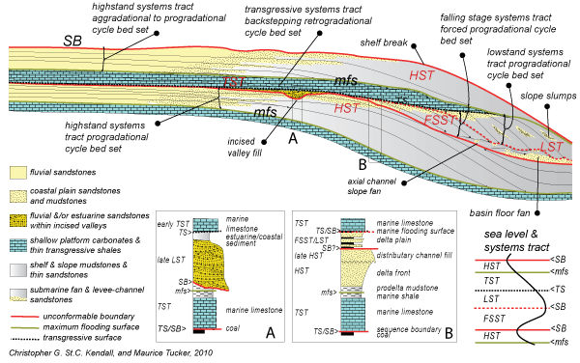
SEKVENČNÍ STRATIGRAFIE
Jednotlivá tělesa nemusejí být petrograficky homogenní, ale představují geneticky definovaný celek
      (např. sekvence uložená při transgresi, sekvence uložená jako progradující deltové těleso …)

Slide 4
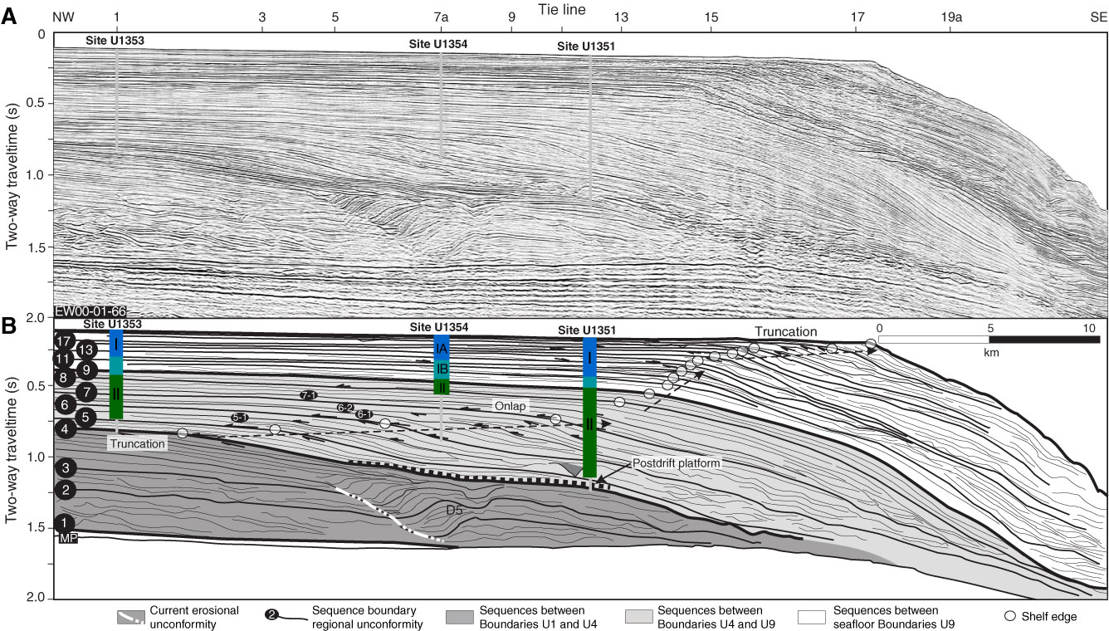
Vychází ze seismologických výzkumů pasivních kont. okrajů pro ropný průmysl (Exxon, Shell)
seismická refrakce (odraz seismických vln na plochách diskontinuit v horninovém prostředí)
tyto plochy zobrazují seismické řezy
- lze z nich interpretovat pozici + architekturu výrazných těles sedimentů a stratigraficky je korelovat a vyčlenit
- doplněno faciálním studiem vrtů/výchozů + biostratigrafickým studiem + karotáží + geochem. studiem + …

Slide 5
Plochy/povrchy diskontinuit + konformní povrchy
Povrchy - vymezují balík vrstev každého cyklu
diskontinuity vytvořené erozí při pádu hladiny, záplavové povrchy růstu hladiny atd.

Slide 6
Povaha povrchů – základní pojmy sekvenční stratigrafie

Slide 7
Parasekvence
- záznam základního T-R cyklu
- “základní jednotka“ sekvenční stratigrafie
- mocnosti od decimetrů po první desítky metrů
- cykly 4. a 5. řádu (např. Milankovičovy cykly)
-začíná povrchem záplavy

Slide 8
Záznam fluktuací mořské hladiny
na příkladu biblické potopy
(vyschnutí Černého moře v pleistocénu – díky růstu hladiny/tektonice opětovné propojení s Mediteránem před 8 tis. lety způsobilo jeho rychlou záplavu. Břehy jezera Č. moře osídleny předchůdci prvních civilizací – zaplavení osad se dostalo převyprávěno až do Bible …)

Slide 9
Povrch záplavy – flooding surface
- málo mocná část parasekvence/sekvence s transgresním/retrogradačním charakterem
- různorodé předzáplavové facie překryté tenkou „homogenní“ vrstvou jílu

Slide 10
Transgresní část sekvence bývá málo mocná protože:
- při prohlubování probíhá transport materiálu vlnovou činností na vnitřním šelfu do pevniny
- sediment je zadržován v úzkém pásu v nejproximálnějším prostředí
- zvýšení erozní báze fluviálních systémů – nízký gradient - slabší přínos materiálu z pevniny do pánve
- rychlé prohloubení při skokové subsidenci na zlomu
Povrch záplavy - málo mocná část parasekvence/sekvence s transgresním/retrogradačním charakterem)

Slide 11
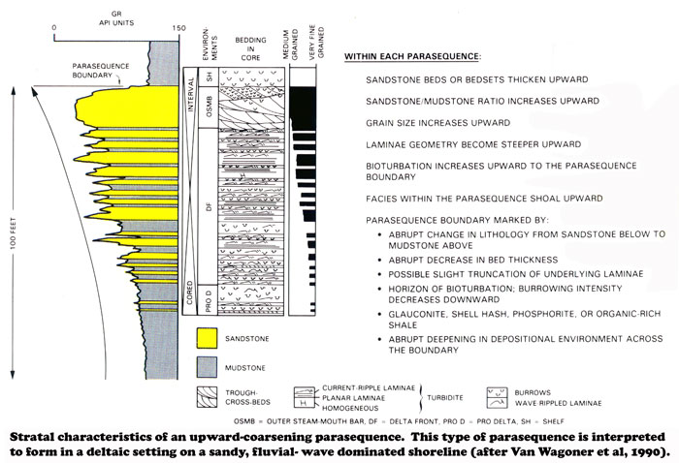
Příklady parasekvencí
Deltová parasekvence

Slide 12
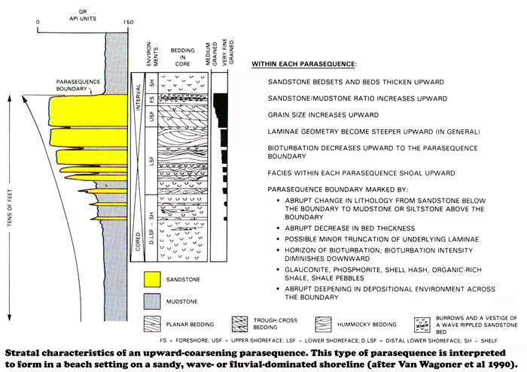
Příklady parasekvencí
Plážová parasekvence

Slide 13
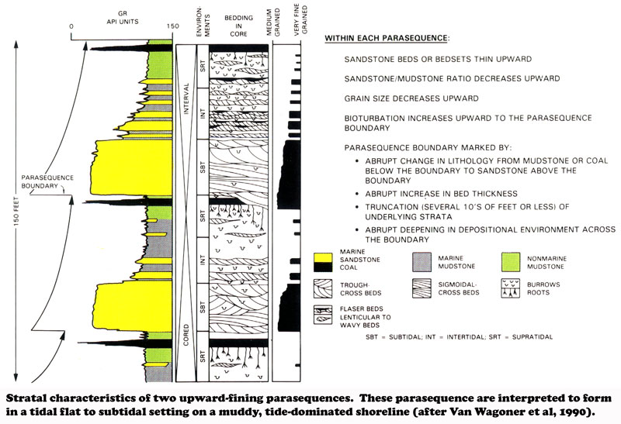
Příklady parasekvencí
Parasekvence tidální plošiny

Slide 14
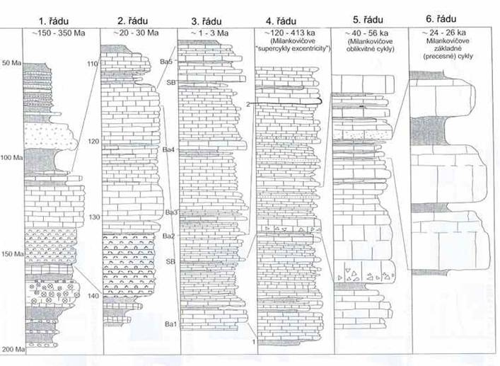

Slide 15
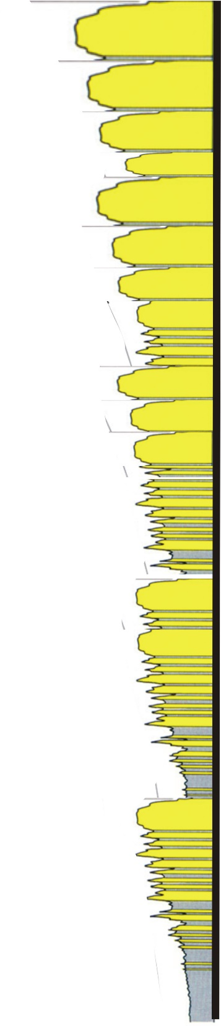
Systémový trakt
parasekvence

Slide 16
retrogradace
retrogradace
agradace
progradace
progradace
progradace
progradace

Slide 17
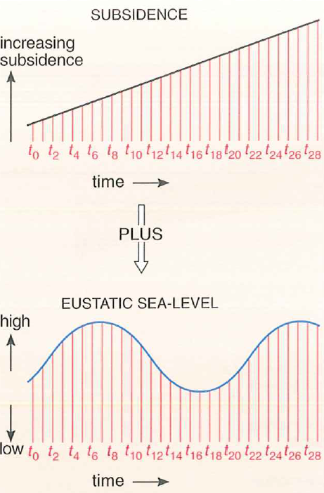
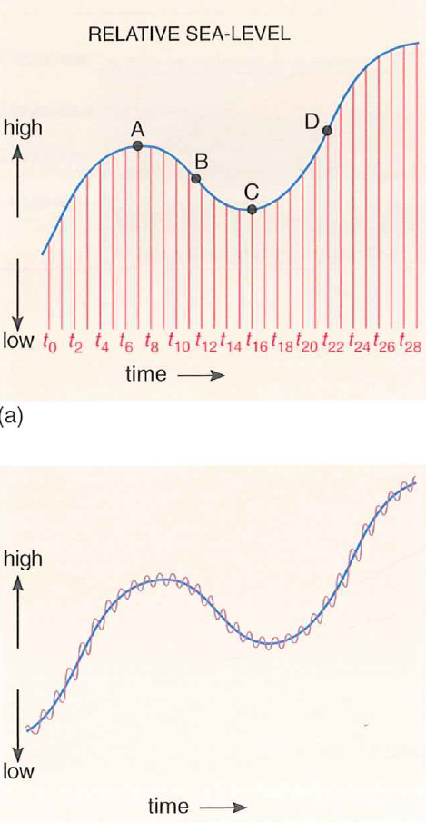

Slide 18
Maximum Flooding Surface (mfs)
Povrch nejvyšší záplavy
Největší prohloubení, pobřežní čára je nejhlouběji v pevnině
Na šelfu i v pánvi – usazování širomořských, jemnozrnných, málo mocných sedimentů
Typická je kondenzace, často organikou bohaté břidlice,
hardgroundy, glaukonit

Slide 19
Highstand System Tract (HST)
Systémový trakt vysoké hladiny
regresivní uloženiny vznikají když je akumulační rychlost vyšší než růst hladiny a nárůst akomodačního prostoru
downlap na mfs
agradující až progradující parasekvence

Slide 20
Sequence boundary (SB)
Sekvenční rozhraní
- významná erozní nekonformita
- při nucené regresi (glacioeustatický pád hladiny)

Slide 21
Falling Stage System Tract (FSST)
Systémový trakt padající hladiny
- progradující trend parasekvencí vznikající při nucené regresi

Slide 22
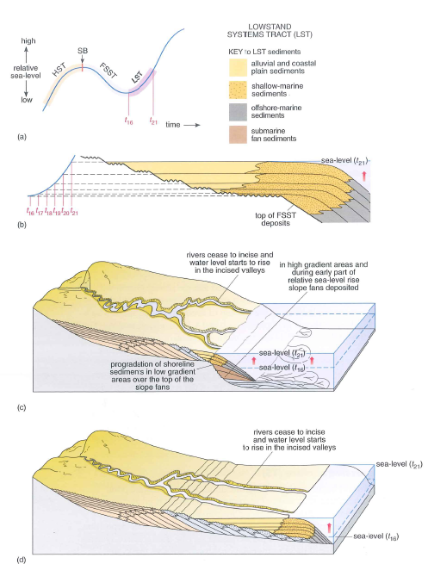
Lowstand Systém Tract (LST)
Systémový trakt nízké hladiny
progradující trend parasekvencí, který vzniká v intervalu od nejnižší hladiny, přes vznik akomodačního prostoru, který je vyplňován sedimentem až po chvíli, kdy je vznik akom.pr.rychlejší než přínos sedimentu

Slide 23
Transgressive Surface (TS)
Transgresivní povrch (=povrch záplavy)
- značí nástup období kdy je vznik akomodačního prostoru větší než rychlost přínosu sedimentu
Hranice mezi poslední progradující a první retrogradující parasekvencí
Často hranice mezi kontinentálními/mořskými faciemi
Vznikají firmgroundy, hardgroundy, intenzivně bioturbované povrchy (Glossifungites), erozní povrchy, pokryté/vyplněné vytříděnými sedimenty/lagy

Slide 24
Transgressive System Tract (TST)
Transgresivní systémový trakt
- retrogradující trend parasekvencí

Slide 25
Maximum Flooding Surface (mfs)
Povrch nejvyšší záplavy
- Největší prohloubení, konec retrogradace a opět
nástup progradace následujícího HST

Slide 26
Přínosy sekvenční stratigrafie
predikce hiátů/nekonformit
Identifikace časově související genetických jednotek
- stratigrafické korelace, predikce facií
- znalost distribuce facií v čase i v prostoru
Určení amplitudy a rychlosti změn mořské hladiny
- pochopení korových a klimatických procesů
- možná analýza cyklů, které mají trvání 10 ka až více než 50 Ma

